Slide 1
Sejmik Województwa Mazowieckiego przyjął nowy
Program Ochrony Powietrza dla województwa mazowieckiego

Slide 2
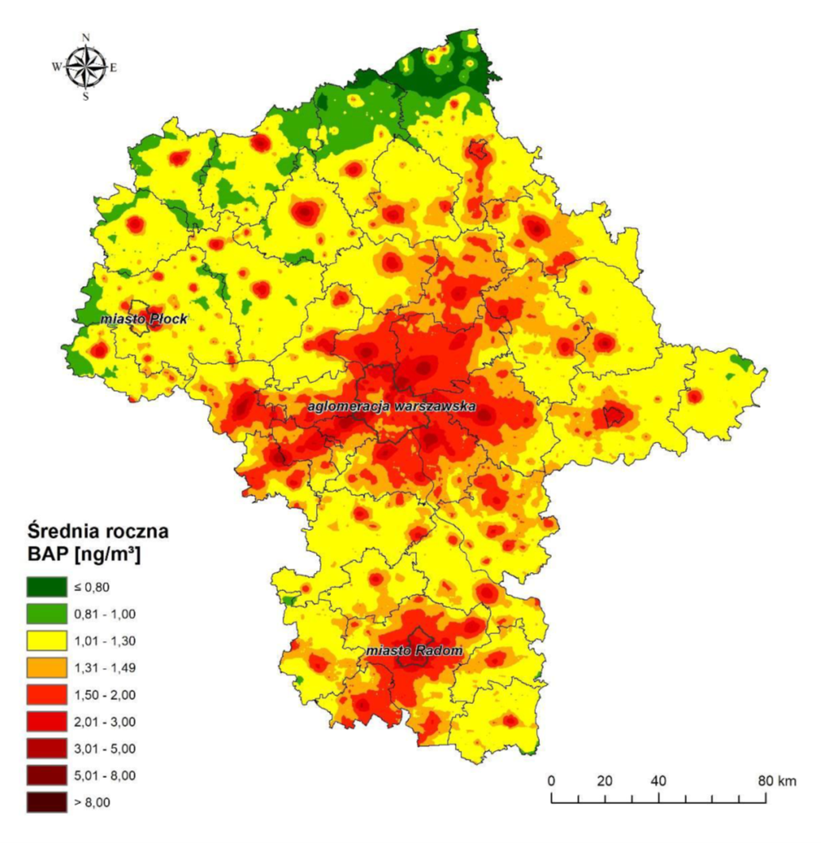
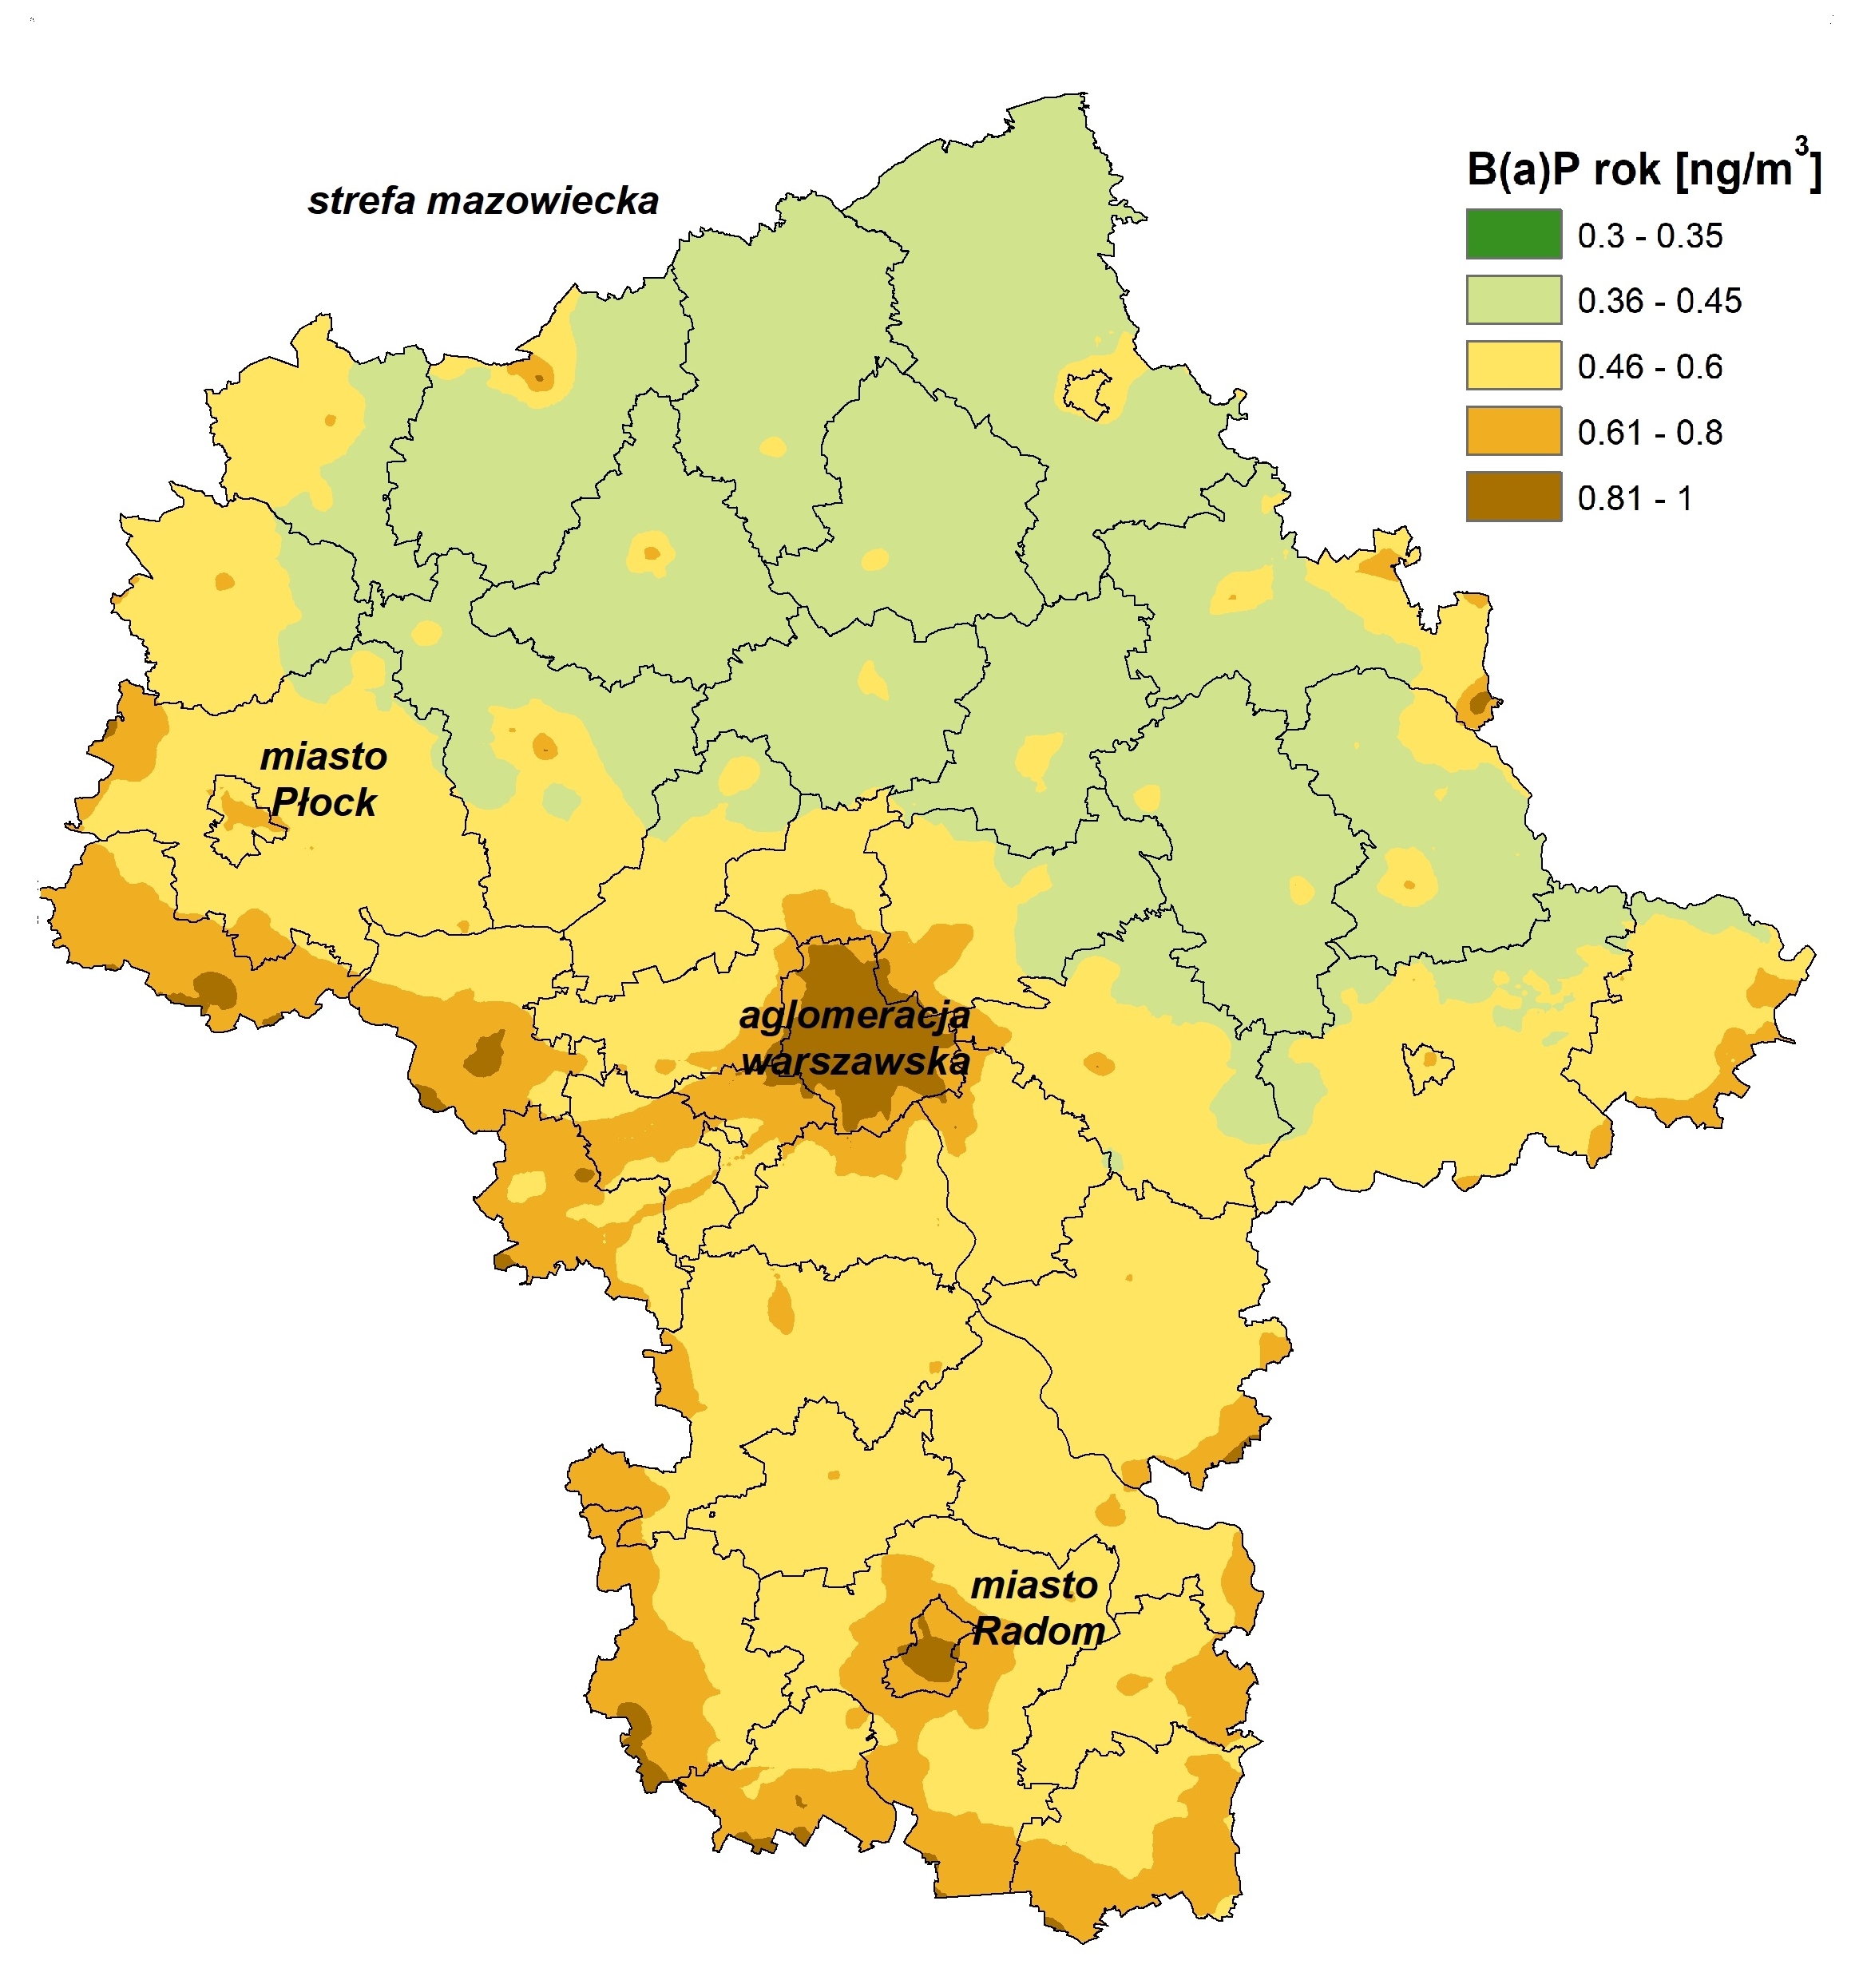
Jak jest?
Co chcemy osiągnąć?
Stężenia średnioroczne benzo(a)pirenu [ng/m³]

Slide 3
Co chcemy osiągnąć?
Redukcja emisji:
44% dla PM10
57% dla PM2,5
69% dla benzo(a)pirenu
27% dla ditlenku azotu
osiągnięcie wielkości stężeń poniżej poziomów dopuszczalnych
i docelowego.

Slide 4
Co nowy Program Ochrony Powietrza oznacza dla samorządów?

Slide 5
inwentaryzację źródeł ciepła do 31 grudnia 2021 r.
wymianę kotłów
nasadzenia zieleni
edukację ekologiczną
kontrolę przestrzegania uchwały antysmogowej oraz zakazu spalania odpadów i pozostałości roślinnych
czyszczenie ulic na mokro i zakaz używania dmuchaw do liści

Slide 6
Dodatkowo m. st. Warszawa powinno przygotować:
system monitorowania emisji z transportu
raport o możliwości zminimalizowania zatorów
oraz jego wdrażanie
modernizację taboru komunikacji miejskiej
rozwój komunikacji tramwajowej
strefy ograniczonego transportu do 2026 r.

Slide 7
Co nowy Program Ochrony Powietrza oznacza dla mieszkańców?

Slide 8
współpracę z gminą przy inwentaryzacji i wymianie źródeł ciepła
konieczność przestrzegania zakazu używania dmuchaw do liści
przekazywanie gminom deklaracji o wymianie bądź instalacji dodatkowych źródeł ciepła
przestrzeganie uchwały antysmogowej oraz zakazu spalania odpadów
i pozostałości roślinnych
realizację działań krótkoterminowych

